Slide 1

UM JOGO PARA DIVULGAÇÃO DO IFPE CAMPUS PAULISTA
Eduardo Silva. Fábio Júlio. Paola Oliveira.
Prof. Rodrigo Lira

Slide 2

Roteiro
Introdução
Objetivo do projeto
Ferramentas utilizadas
Demonstração dos Resultados Obtidos
Acesse o Jogo
Atividades Futuras

Slide 3
Introdução
Este projeto pretende desenvolver um jogo 2d no mesmo estilo de jogos desenvolvidos para Game Boy, no qual o usuário poderá percorrer um mapa e completar missões.
O jogo contará com duas versões: Uma para estudantes, e outra para o público geral.
Pretende-se que seja ofertada uma oficina ao final do projeto com as ferramentas utilizadas no desenvolvimento do jogo

Slide 4
Objetivo do Projeto
O objetivo principal do projeto é apresentar através de uma forma divertida e atrativa o IFPE Campus Paulista para o público geral e para os estudantes.
Os Objetivos específicos são:
Entender o funcionamento do GB Studio;
Estudar ferramentas para criação de pixel art (imagem do jogo);
Estudar a organização acadêmica do IFPE;
Levantar ações que possam ser traduzidas em missões para o jogo;
Realizar uma oficina para apresentar as ferramentas utilizadas no projeto.

Slide 5


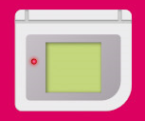
Ferramentas Utilizadas
Logo Piskel. Fonte: rotek.fr
Logo Tiled. Fonte: mapeditor.org
Logo GBStudio. Fonte: chrismaltby.itch.io/gb-studio

Slide 6
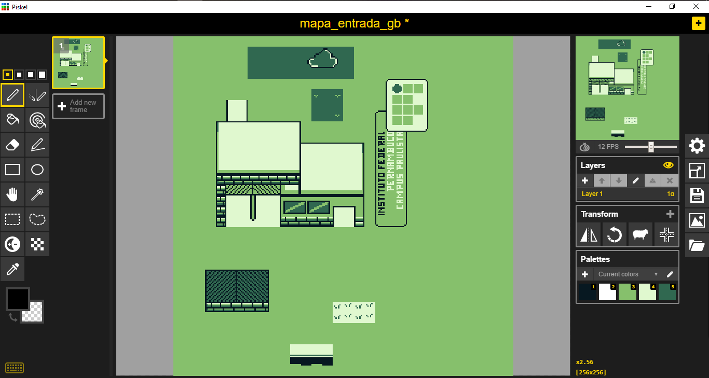
Piskel

Slide 7
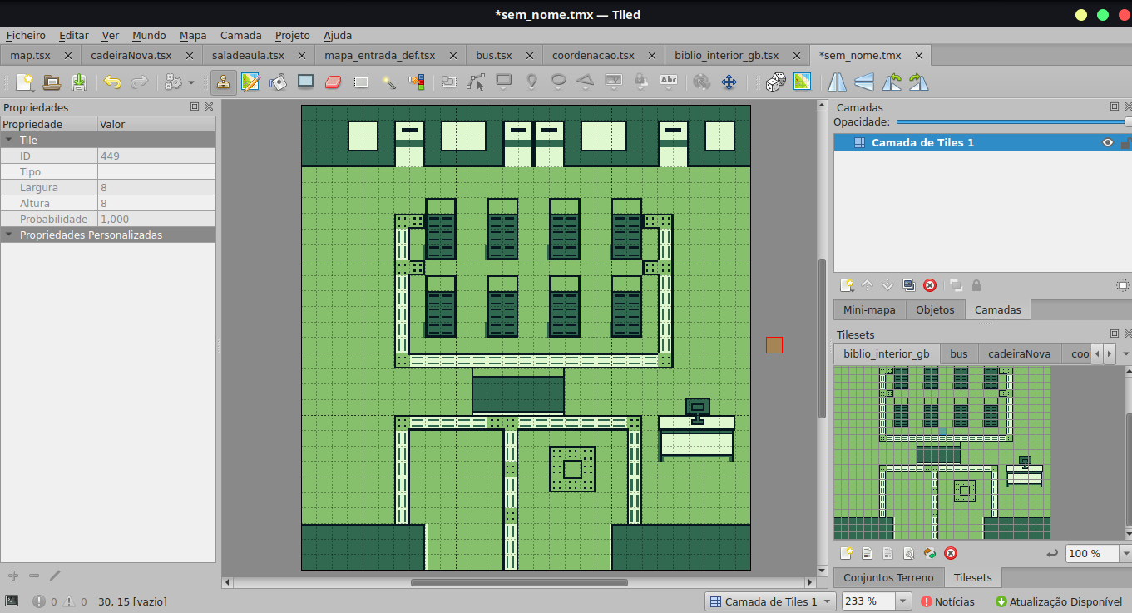
Tiled

Slide 8
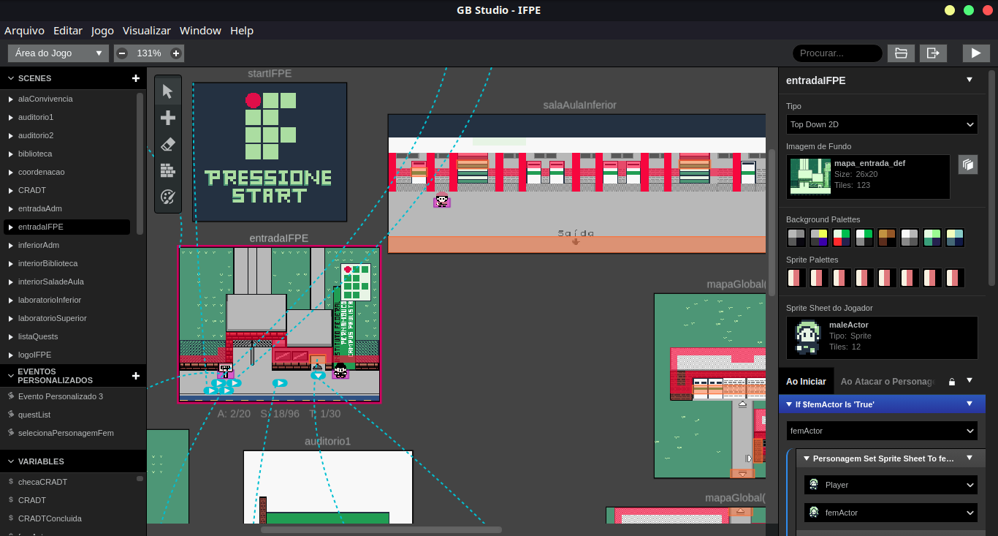
GB Studio

Slide 9
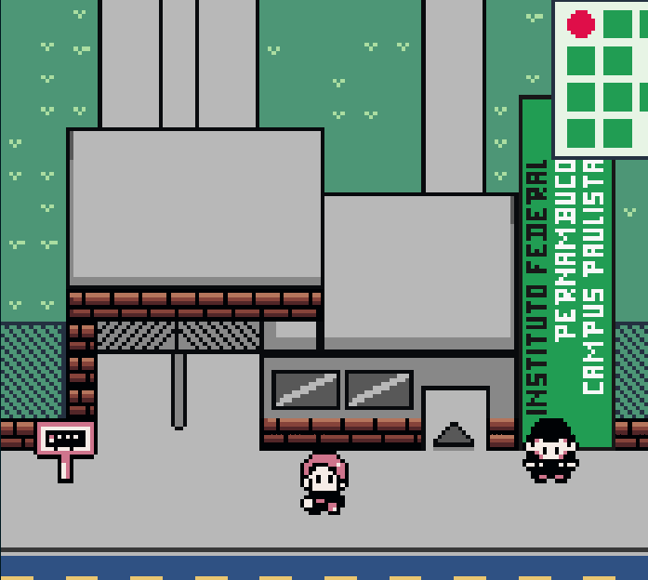
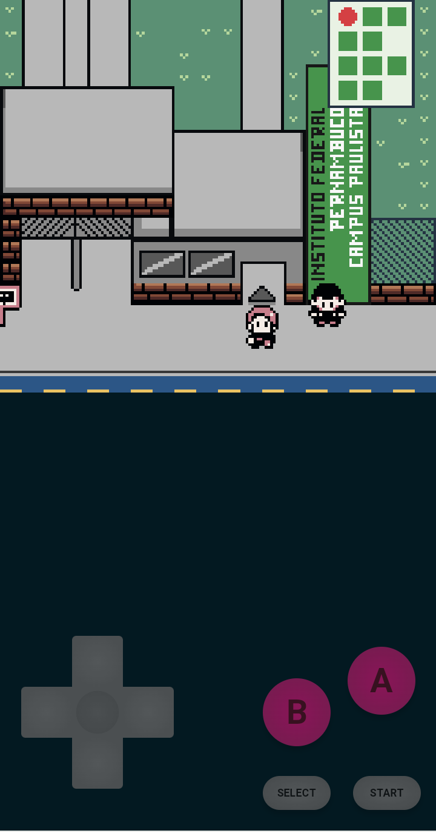
Demonstração de Resultados Obtidos

Slide 10
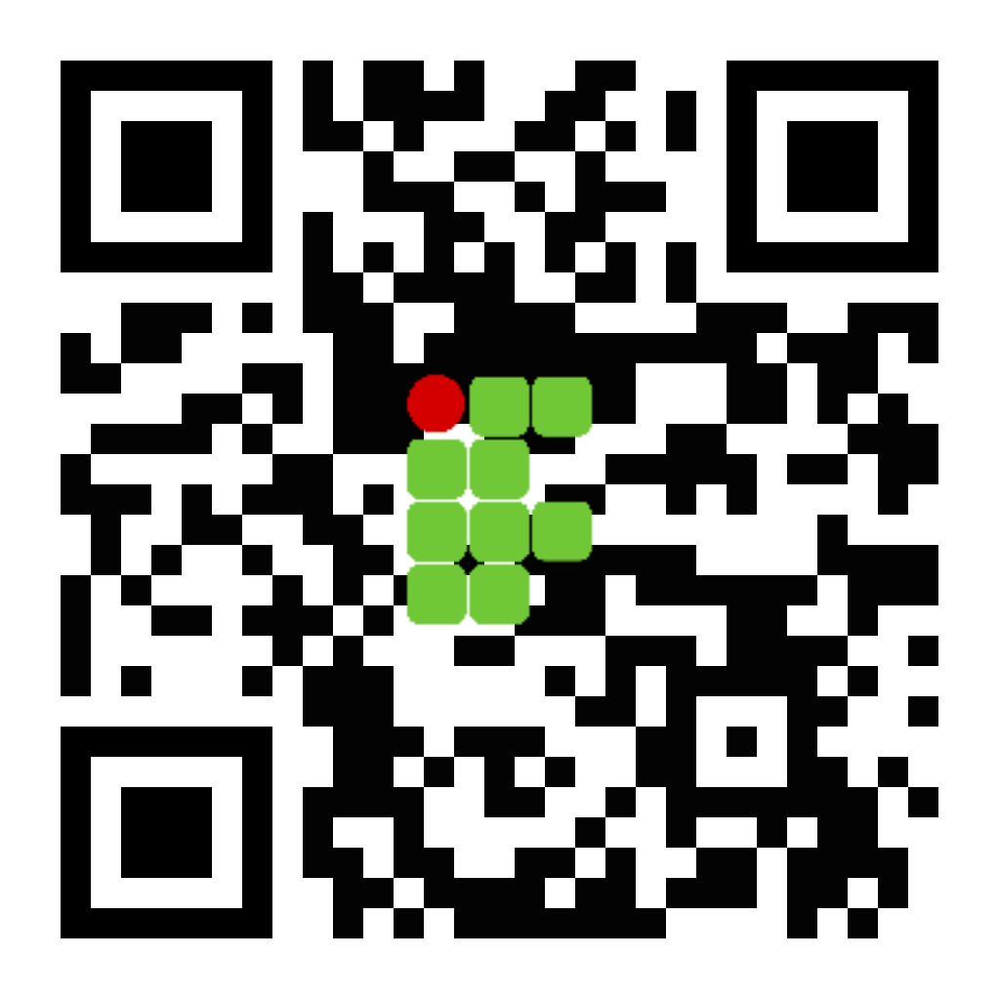
Acesse o Jogo
O Acesso ao jogo pode ser feito pelo link a seguir, ou pelo escaneamento do QR Code.
bit.ly/jogo-ifpe

Slide 11


